Slide 1
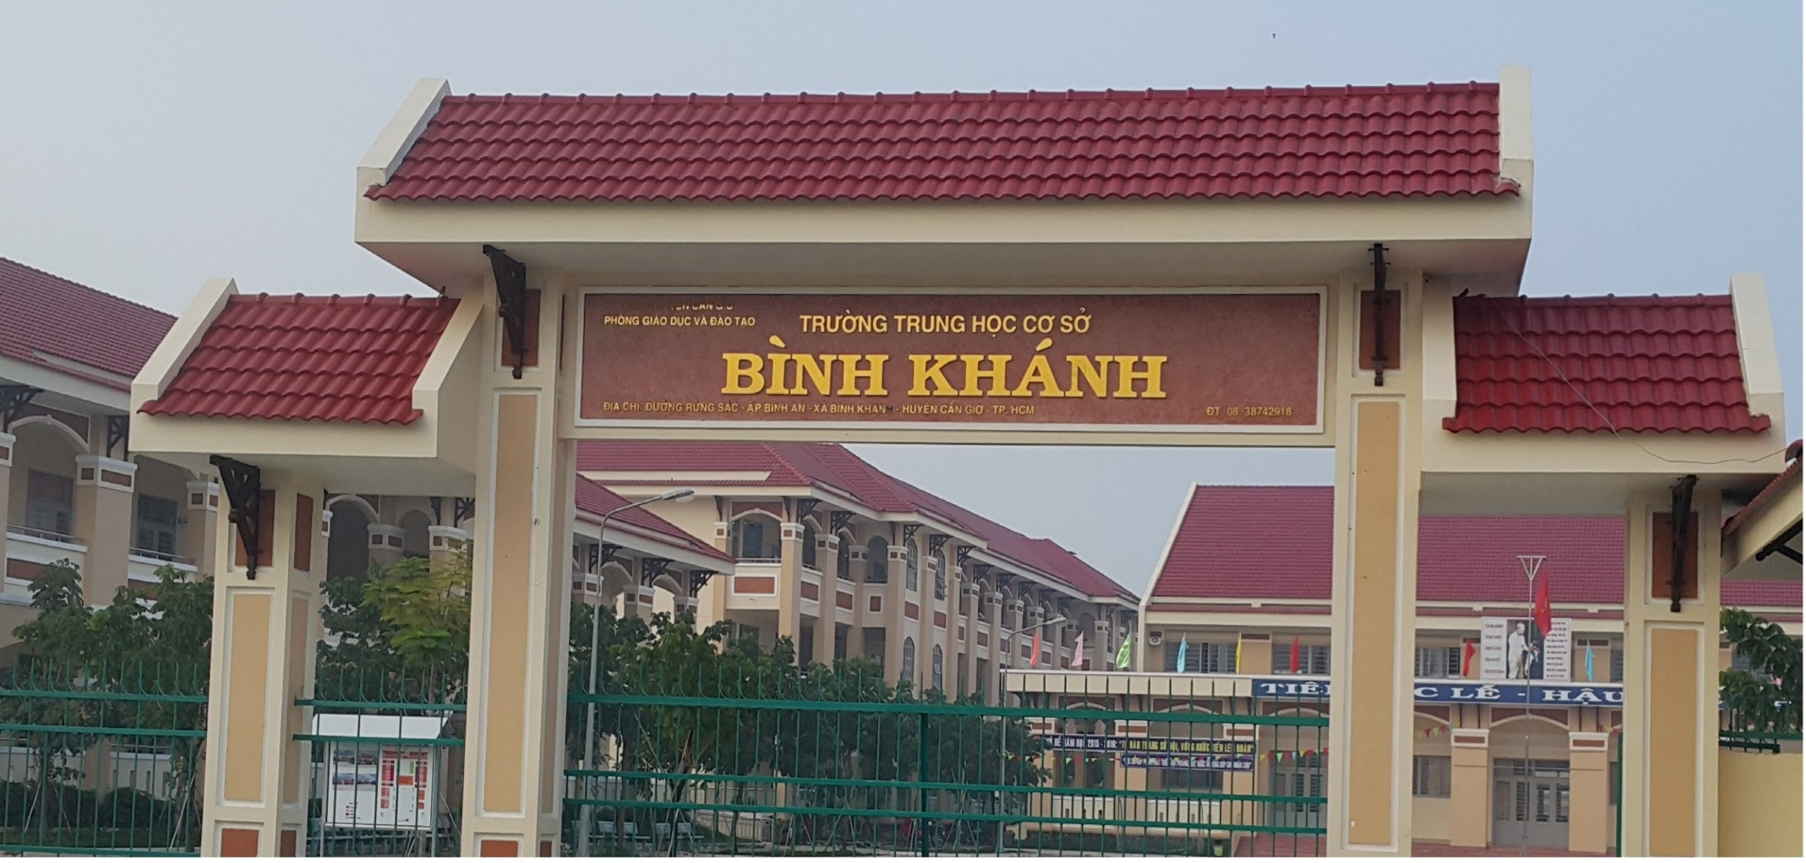
PHÒNG GIÁO DỤC VÀ ĐÀO TẠO HUYỆN CHÂU ĐỨC
TRƯỜNG THCS QUANG TRUNG
  TOÁN 6: CHÂN TRỜI SÁNG TẠO
NHÓM TOÁN

Slide 2
KHỞI ĐỘNG
3
2
4
3
2 và
hình tròn
4

Slide 3
KHỞI ĐỘNG
3
2
4
3
3
3
2 và
hay
2
Viết thành:
2
4
4
4
3
2
gọi là hỗn số
4

Slide 4
Số và Đại số
CHỦ ĐỀ 12: CÁC PHÉP TÍNH PHÂN SỐ
BÀI: 7 (1 Tiết)
HỖN SỐ

Slide 5


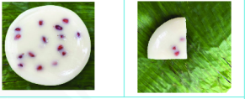
BÀI 7: HỖN SỐ
1. Hỗn số
Ở chợ quê, người ta thường đổ bánh đúc trên đĩa có lót lá để tiện cho việc bán theo các phần khác nhau. Thông thường mỗi đĩa bánh chia làm 4 phần.
Cách 1: Chị An mua đĩa bánh
Cách 2: Chị An mua 1 đĩa bánh và đĩa bánh
Chị Bé mua 11 phần bánh, được người bán lấy cho 2 đĩa và 3 phần có đúng không?
Chị An mua 5 phần bánh, được người bán lấy cho một đĩa và một phần, có đúng không?
Ta viết
gọi là hỗn số

Slide 6
BÀI 7: HỖN SỐ
1. Hỗn số
Cho a và b là hai số nguyên dương, a > b, a không chia hết cho b. Nếu a chia cho b được thương là q và số dư là r, thì ta viết:
và gọi là hỗn số. Đọc là “q, r phần b”.
Phần số nguyên
Phần phân số
Vậy muốn viết một phân số dưới dạng phân số ta làm thế nào?

Slide 7
BÀI 7: HỖN SỐ
1. Hỗn số
TH1: a) Viết phân số dưới dạng hỗn số và cho biết phần số nguyên, phần phân số.
(phần nguyên là 5, phần phân số là )
b) Viết phân số dưới dạng hỗn số và cho biết phần số nguyên, phần phân số.
23 chia cho 4 được thương là 5 và dư là 3
(phần nguyên là 5, phần phân số là )

Slide 8
BÀI 7: HỖN SỐ
2. Đổi hỗn số ra phân số
Ví dụ 1: Đổi các hỗn số sau thành phân số

Slide 9
BÀI 7: HỖN SỐ
2. Đổi hỗn số ra phân số
Ví dụ 2: So sánh và
Giải
Ta có:
Do
nên
Ta đổi hỗn số ra phân số rồi so sánh hai phân số.
Muốn so sánh hai số trên ta làm thế nào?

Slide 10
BÀI 7: HỖN SỐ
2. Đổi hỗn số ra phân số
TH: Tính giá trị biểu thức
Giải

Slide 11




LUYỆN TẬP
Bài 1: Dùng hỗn số viết thời gian ở đồng hồ trong các hình vẽ sau:
Hoặc
hoặc
hoặc
hoặc
Hoặc
hoặc
hoặc
Đồng hồ a chỉ mấy giờ?

Slide 12
LUYỆN TẬP
Bài 2: Hai xe ô tô cùng đi được quảng đường 100km, xe taxi chạy trong giờ và xe tải chạy trong 70 phút. So sánh vận tốc hai xe.
Giải
Cùng một quảng đường, thời gian vật nào chạy ít hơn thì vận tốc sẽ lớn hơn.
Đổi: 70 phút = giờ
Vận tốc của xe taxi đi là:
Vận tốc = Quảng đường : Thời gian
Vận tốc của xe tải đi là:
Ta có:
Do
Nhắc lại công thức tính vận tốc khi biết quảng đường và thời gian.
Nên xe tải sẽ chạy nhanh hơn xe taxi.

Slide 13

  QUA BÀI HỌC NÀY CÁC EM CẦN:
  - Đổi được hỗn số ra phân số
  - Thực hiện được các bước so sánh và tính toán với hỗn số.
  - Giải quyết được một số vấn đề thực tiễn.

